Slide 1
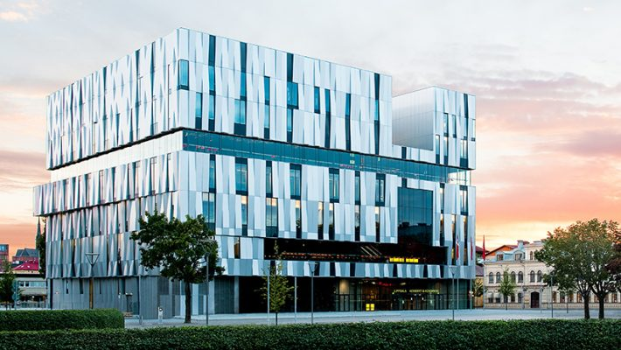
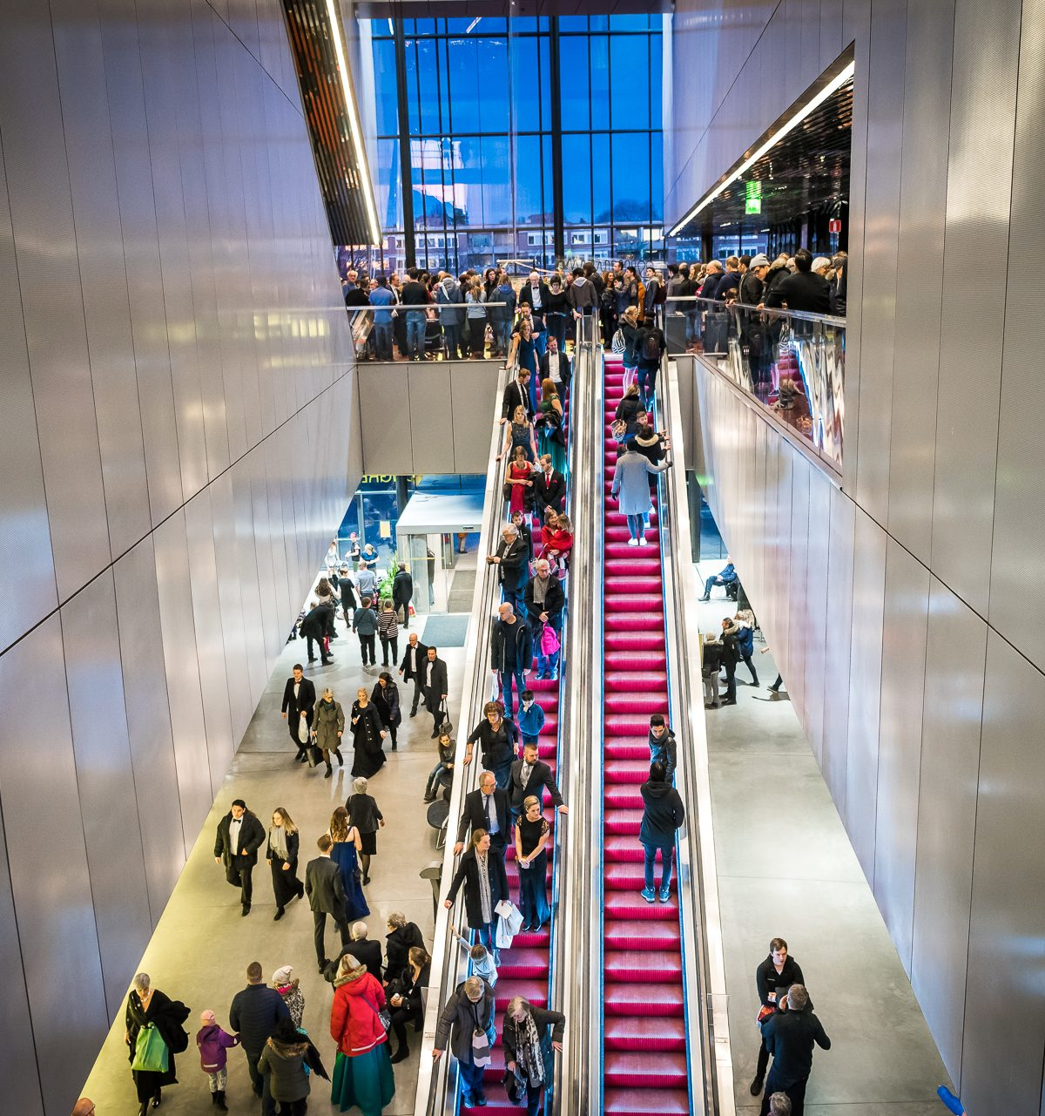
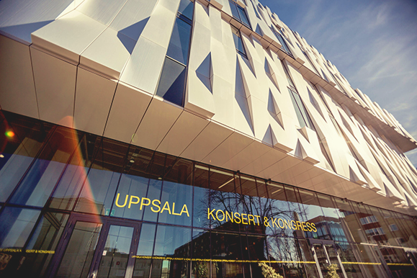
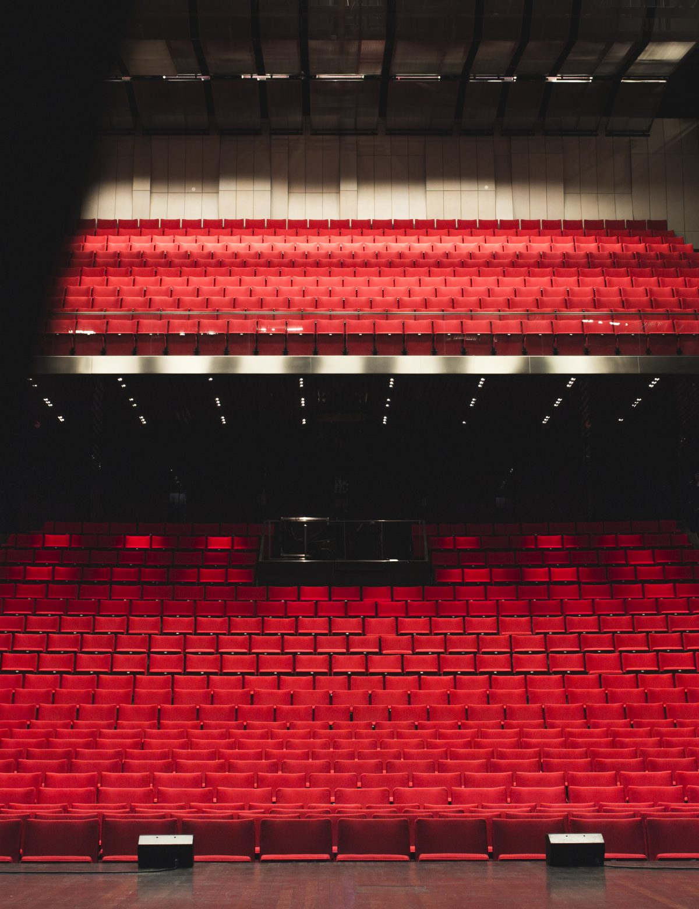
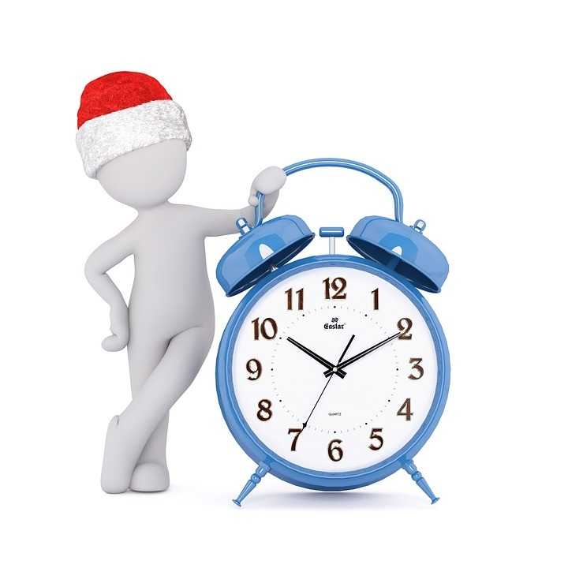
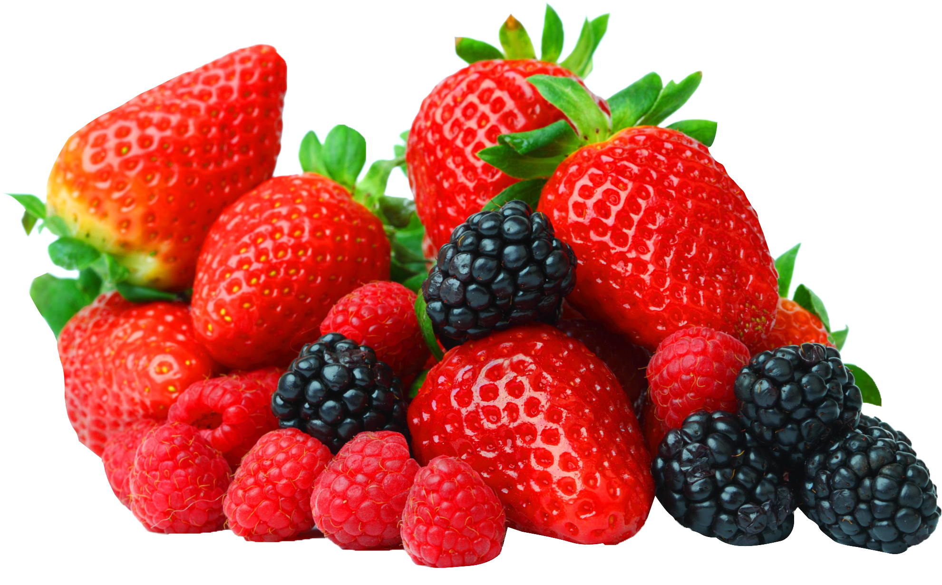
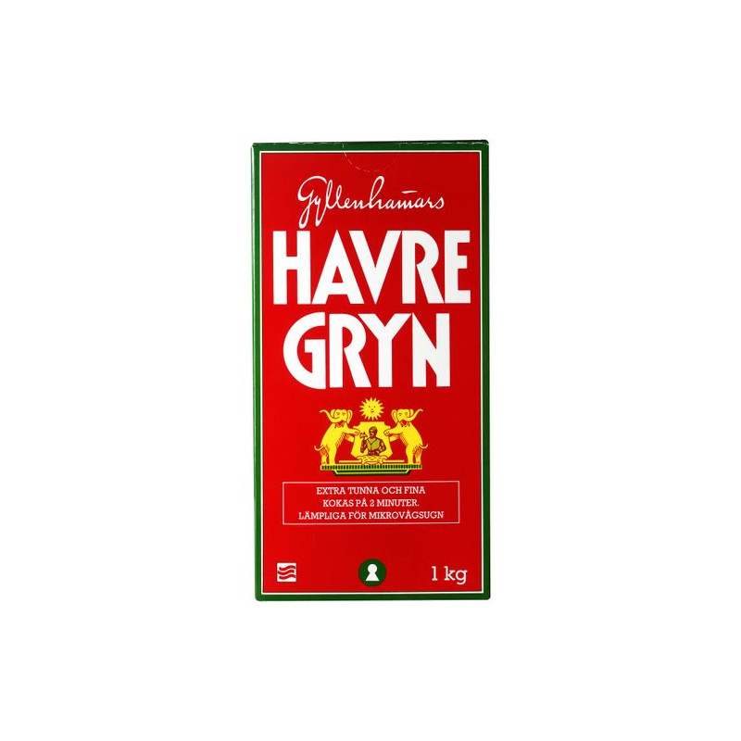
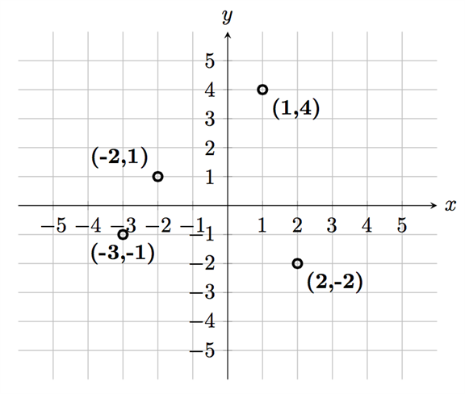
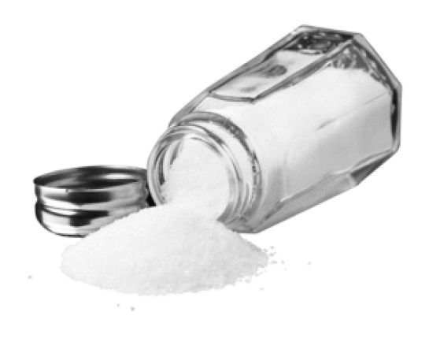
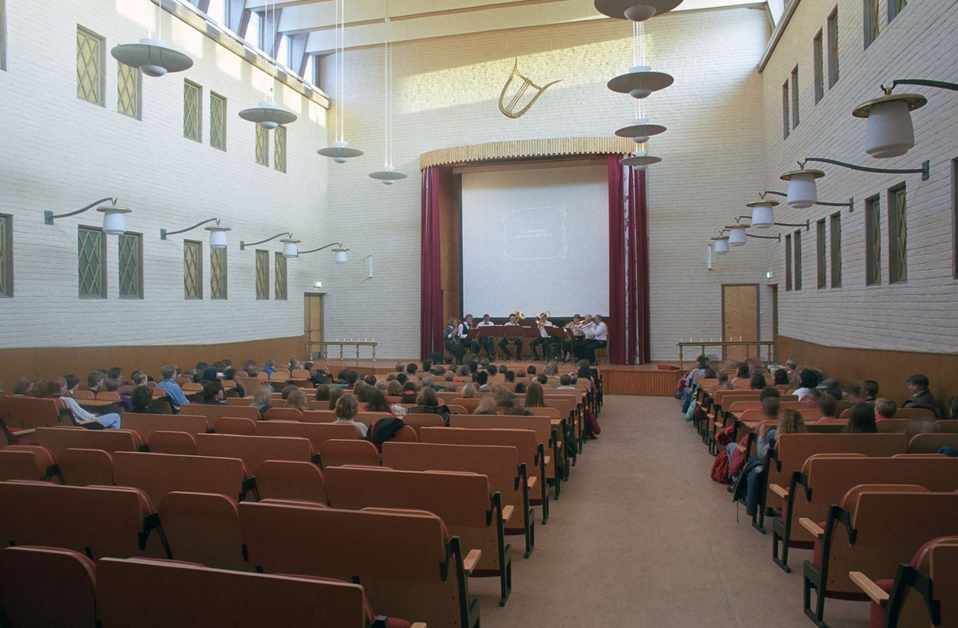
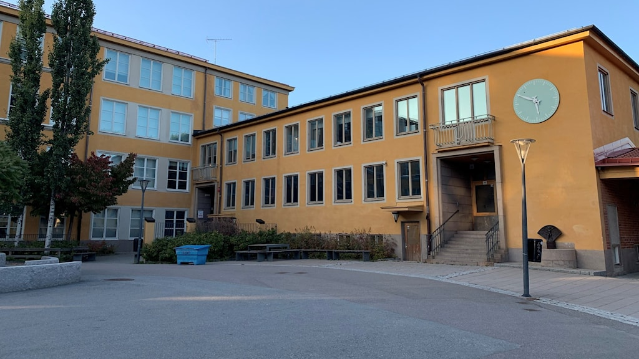
Min dag – lördagen den 10 februari 2024
Oj, vilken dag jag nu ska berätta om! Jag gick upp kl. 8.00 och åt frukost. Vanligtvis bakar jag scones på lördagsmorgnarna, jättegoda. Men eftersom jag hade en fullspäckad dag framför mig fick det bli stekt formfranska istället. Med mycket smör i pannan! Vi har ingen brödrost, men formfranska är faktiskt godare stekt. Pappa tog fram lite olika pålägg, mjölk att dricka, och så skar vi upp frukt att ha till.
Efter frukost var det dags att börja med matten. Jag vet, på en lördag! Men har vi ett matteprov så har vi, och jag brukar vilja räkna en hel del före ett prov. Då blir jag varm i kläderna. Och jag hade inte så mycket tid att räkna kommande dagar. Jag ville dock inte stressa i mig frukosten, så klockan hann bli 9.00 innan jag satte mig med matten. Jag hade nu fyra timmar på mig att lösa tal, ta pauser, och äta lunch. Efter det väntade en rolig och viktig grej: Jag skulle repa i tre timmar med min kör. Det börjar nämligen närma sig konsert. På tisdag den 13 februari, om bara tre dagar, ska vi uppträda på Uppsala Konsert & Kongress. Titta vad fin byggnaden är. Vilken tur att vi har den i Uppsala!
Vi ska ha fyra konserter på en och samma dag. Vi kallar det för en allsångsmusikal och temat är årstiderna. Och vilka sitter i publiken, tror du? Jo, varenda första- och andraklassare i hela Uppsala, och kanske några lärare med. Tänk, vi kommer sjunga och uppträda för ca 4000 Uppsalabor! Och alla kommer få sjunga med, det är ju allsång.
Om du undrar vad mitt matteprov handlar om så är det ”Tid och statistik” och ”Numerisk räkning”. Så heter de båda kapitlen i matteboken. Provet handlar bland annat om tabeller och diagram, lägesmått och koordinatsystem, och så lite mer om de vanliga räknesätten, liksom räkning med decimaltal. Jag kan redan det mesta, men inför ett prov är det som sagt alltid bra att räkna lite extra. Som tur var hade vår lärare, som heter Jill Wattin, gett oss ett tjockt övningshäfte med uppgifter, så det rådde ingen brist på tal att räkna!
Även lunchen fick bli en snabbvariant: havregrynsgröt, kokad på två sorters havregryn. Som sylt hade vi frysta bär som vi mikrade: blåbär, hallon, jordgubbar samt röda och svarta vinbär. Och mjölk till förstås. Du skulle smaka vår sylt! Gröten gör vi på dubbelt så mycket vatten som havregryn (drygt dubbelt), och några nypor salt. Den som nån gång har glömt att ha i salt i sin gröt, gör aldrig om det, tro mig…
Mätt och belåten cyklade jag till Nannaskolan där vi skulle repa med kören. Våra sånglärare, Helena Parrow och Magnus Fagerberg, hade förberett repet noga, men ändå hann vi bara sjunga igenom hela musikalen en gång, öva på våra rörelser och byta om till olika scenkläder etc. Våra scenkläder växlar med årstiderna. Några var videungar med blomhattar och gröna t-shirtar, medan jag och några till skulle vara snöälvor med vita dräkter och lakan som vi höll mellan oss. Till min förvåning hade rätt många skådespelare dykt upp till repet. Ibland fick man sig ett gott skratt! Jag och tre sångare till fick förstärka sången genom att sjunga i mikrofon på ”Sommaren är kort”. Det var spännande. Hela
Se bilder på Nanna:
repet var mycket roligt och jag längtar nu till föreställningarna.
Efter repet vilade jag en stund och spelade lite piano. På sistone har jag börjat intressera mig för Tom Odell, en brittisk sångare som framför sina låtar vid en flygel. Jag har lärt mig flera av hans låtar på piano, bland annat ”Black Friday” och ”Another Love”. Efter pianospelandet, som jag verkligen levde mig in i (för jag kände mig så inspirerad efter det roliga repet på Nannaskolan!) räknade jag lite matte igen. Under middagen, som vi denna gång åt framför TV:n, bad jag min pappa att få titta på… Tom Odell! Jag ville iaktta honom och se hur han börjar sin låt ”Another Love” på olika konserter och festivaler i Europa. Det finns inte så många artister som Tom Odell. Han spelar och sjunger med både känsla och sårbarhet. Och han gillar en snygg scenshow, precis som jag!

Slide 2
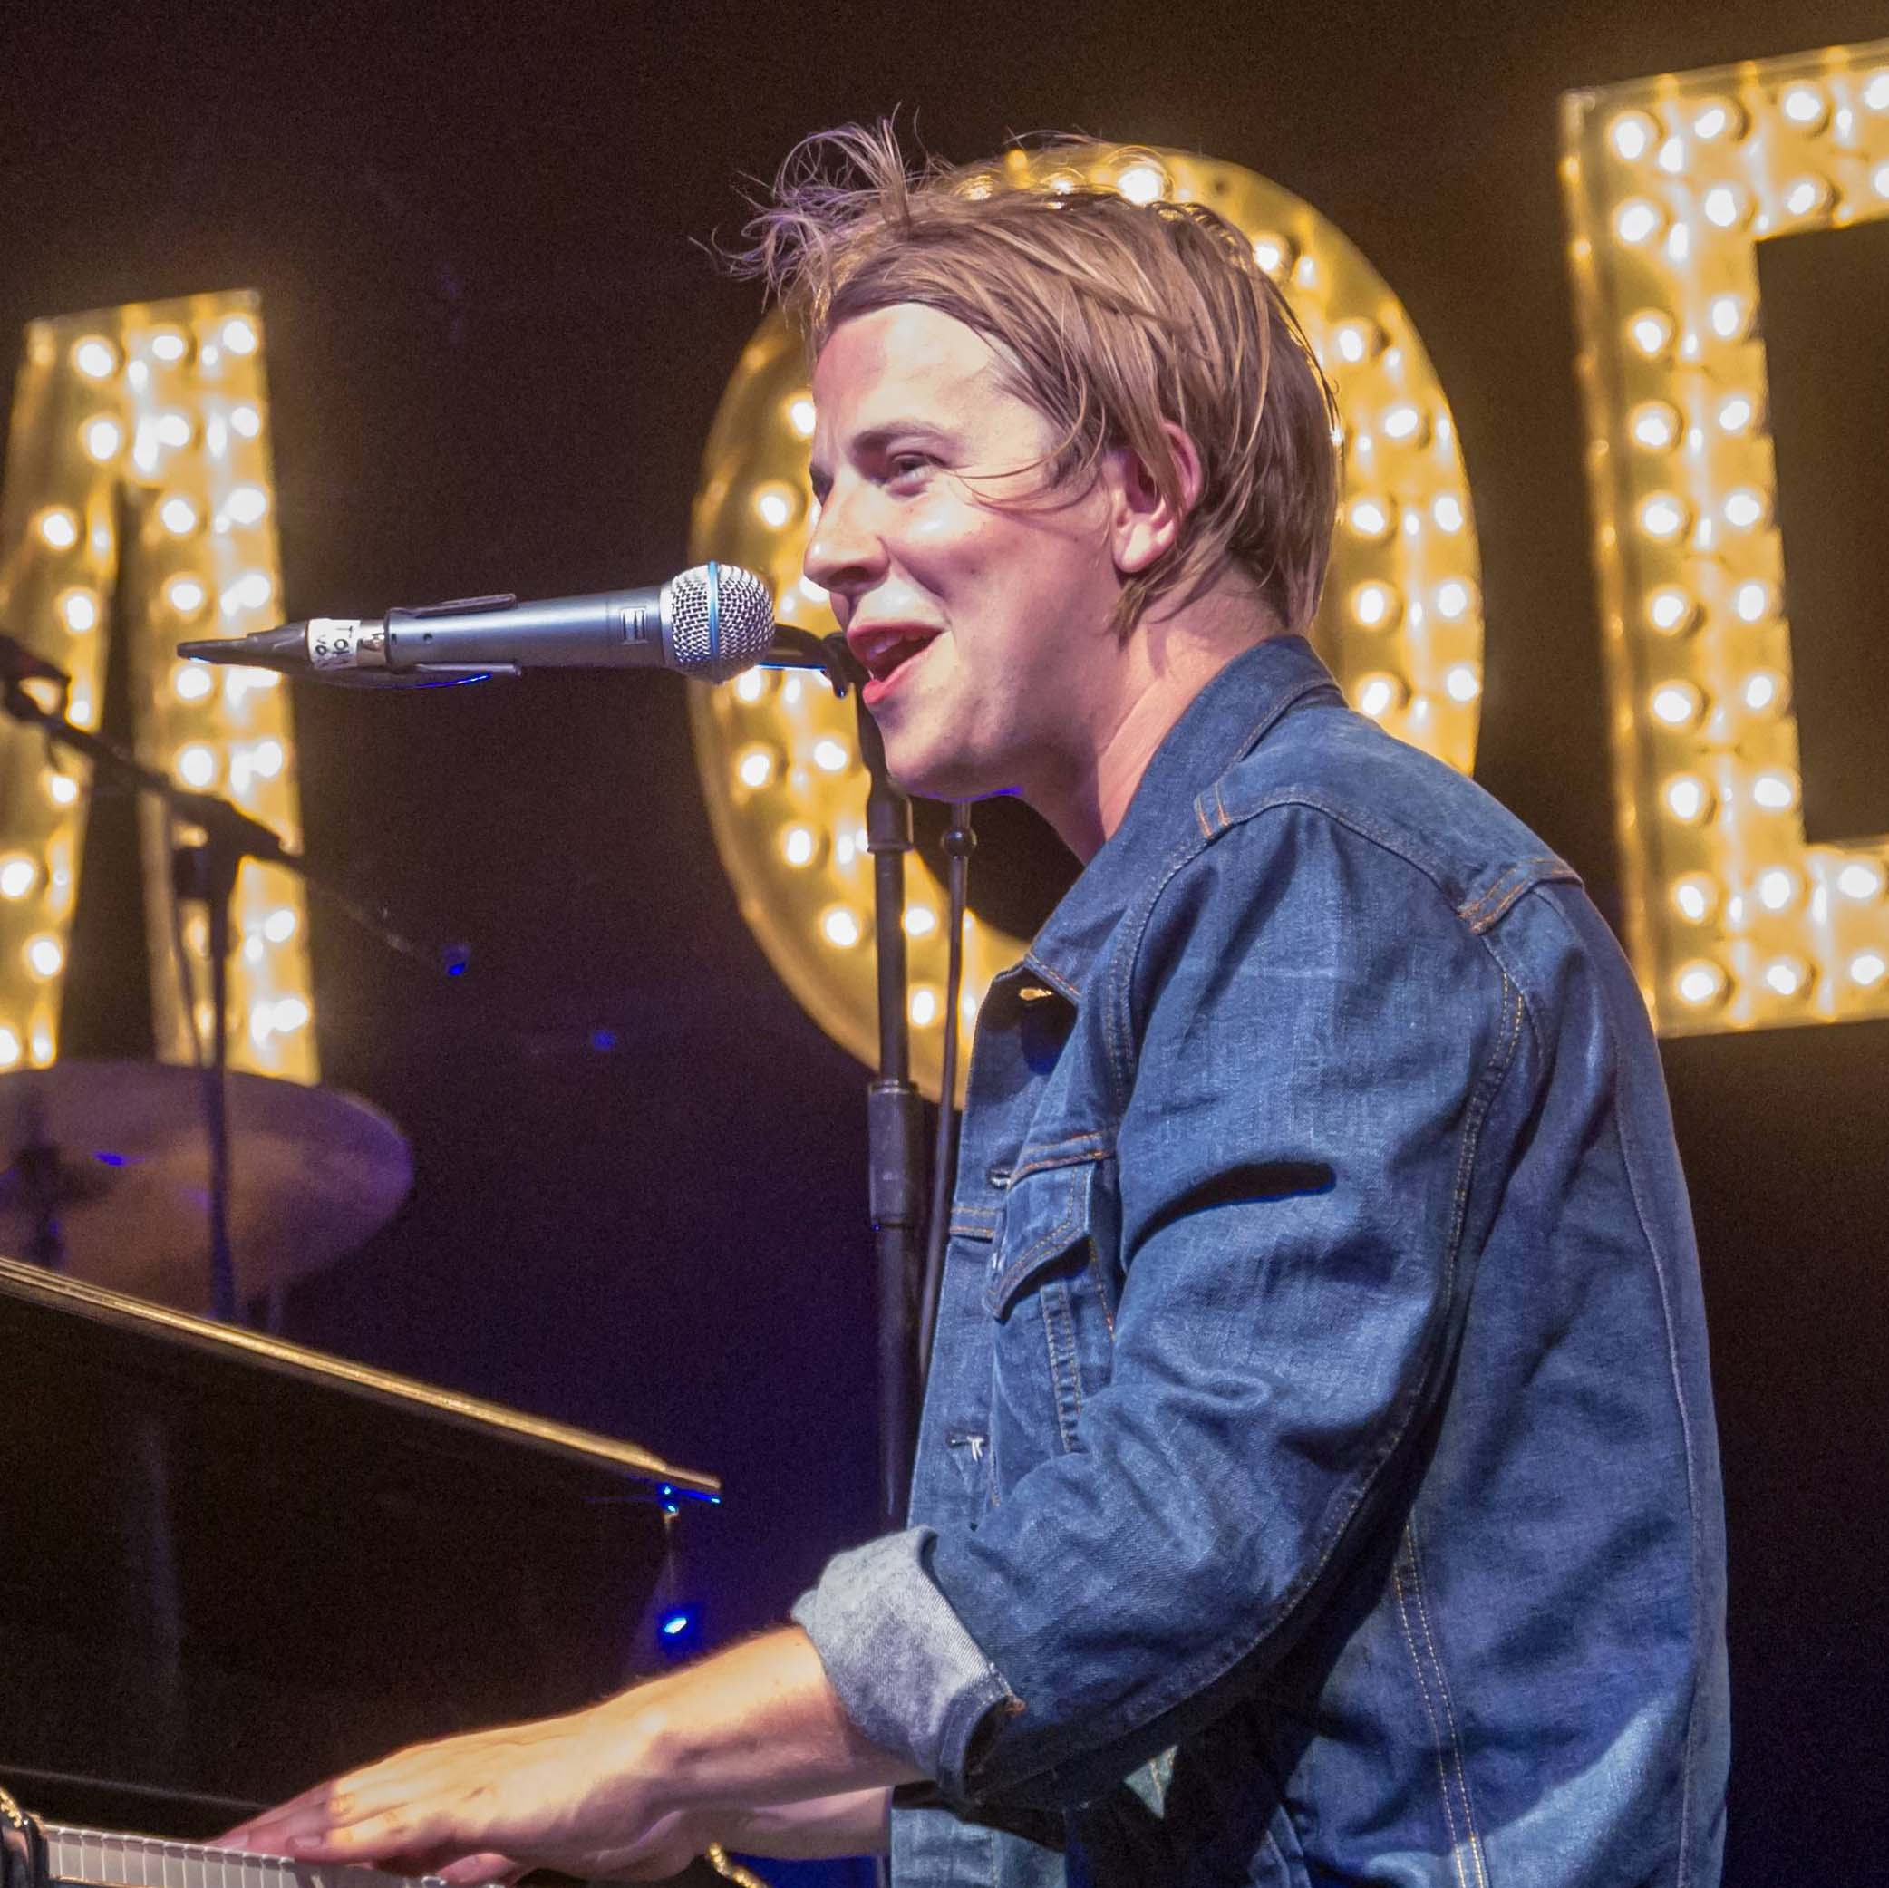
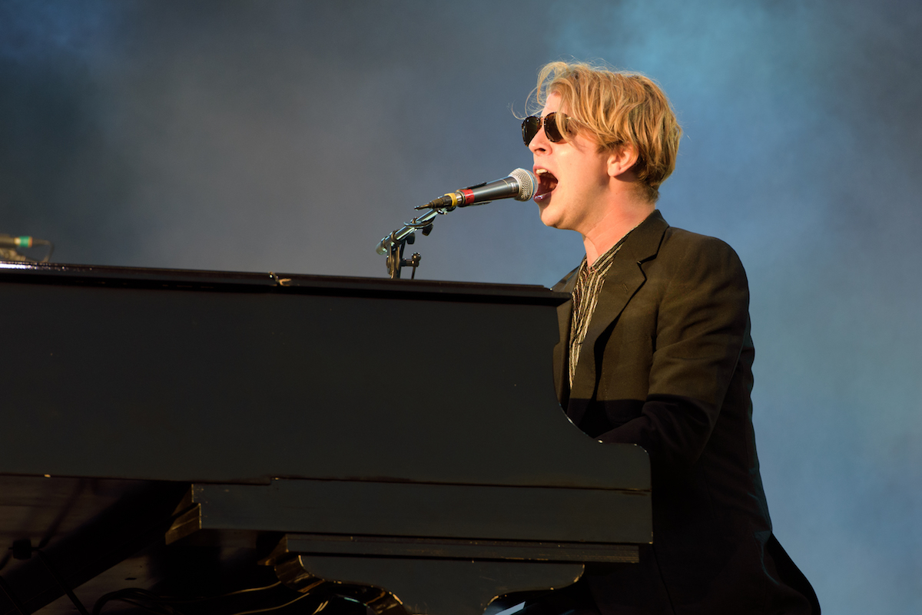
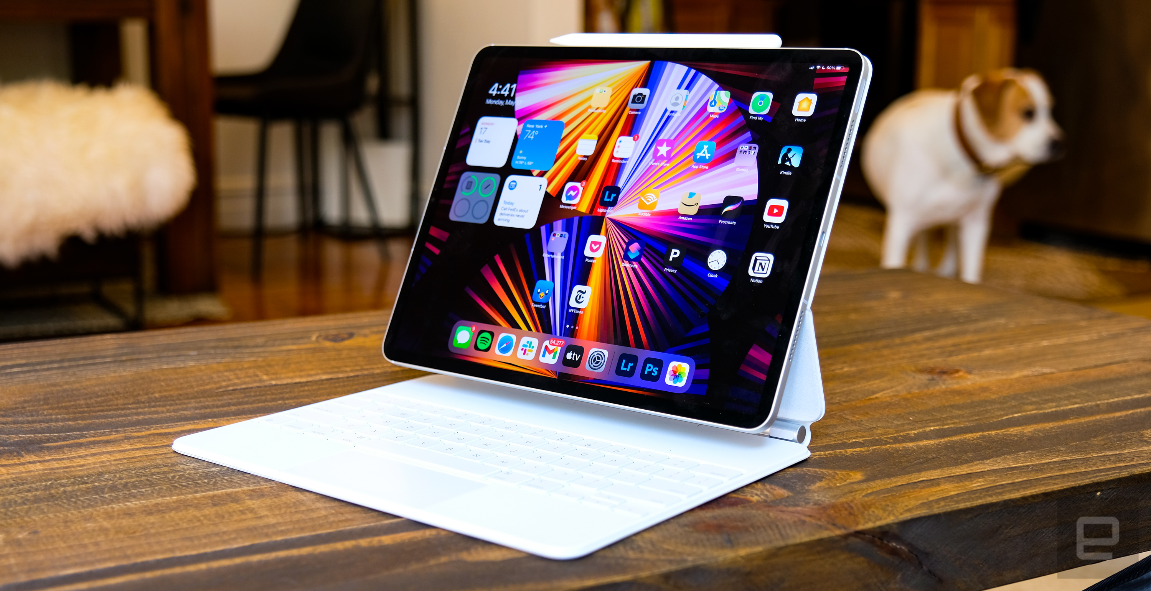
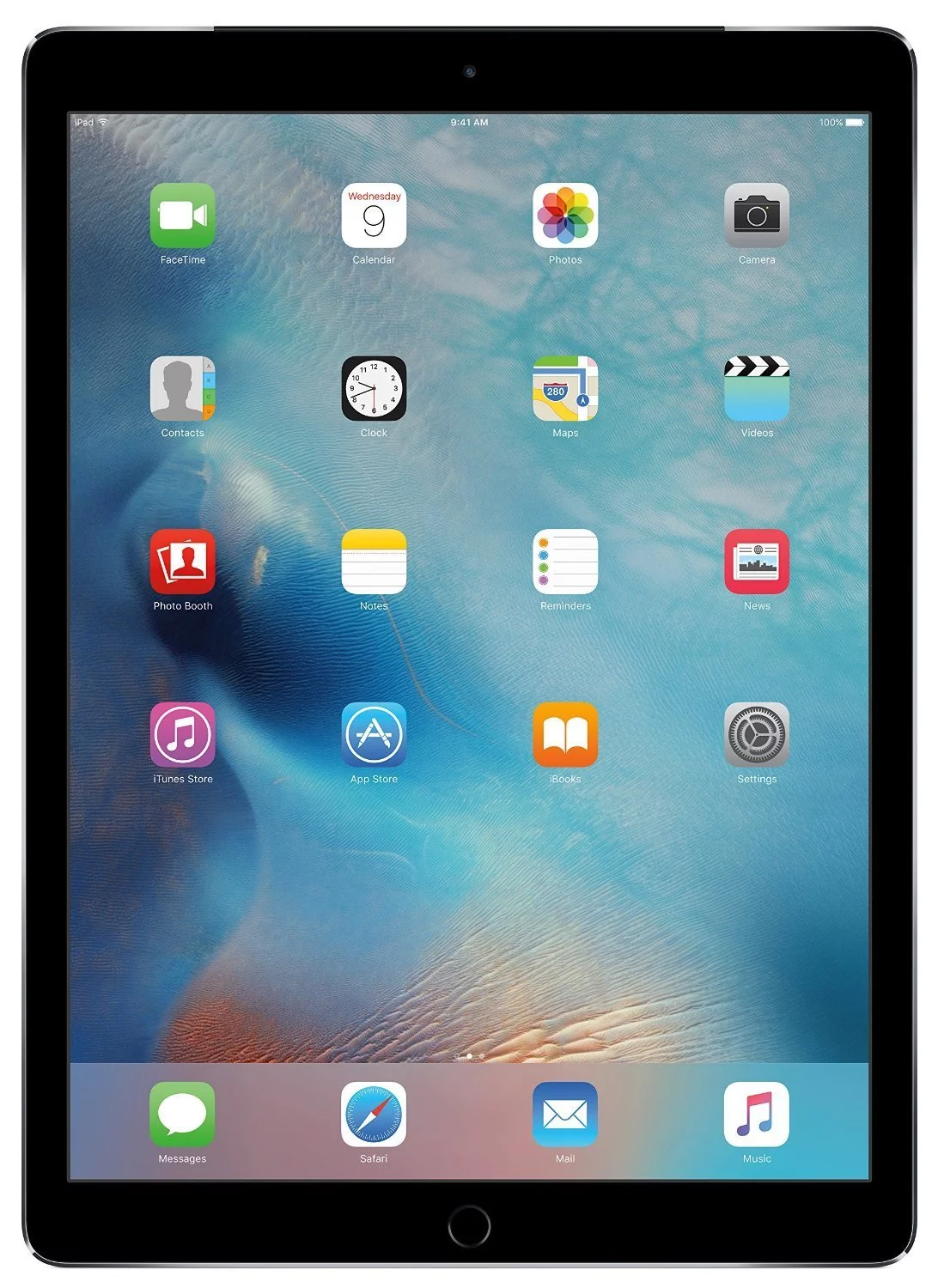
Vad gjorde jag på kvällen? Det blev ingen mer matte i alla fall! Men jag kom på att jag hade en svenskläxa att göra, som jag inte skulle hinna någon annan dag. Läxan var att skriva om min dag. Så jag valde just denna dag, som jag tyckte det fanns så mycket att berätta om. Precis som min pappa trodde tog det ca två timmar att få texten färdig. För jag behövde diskutera en del med min pappa, och jag fick tankar och funderingar: Vad hade jag ätit idag egentligen (”snabbmat”)? Vem kommer läsa den här texten i framtiden (nån som kanske inte vet vad alla mina ord betyder)? Hur var det att repa med vuxna skådisar idag (väldigt kul), sen kom jag att tänka på alla klädombyten under repet (minst fyra stycken), och tänk att vi kan göra snö med lakan. Men berätta inte det för nån, för det vill jag att barnen själva ska räkna ut på tisdag!
Tom Odells låt Another Love är just nu en låt jag gillar och spelar på piano. Han har även andra bra låtar. På kvällen fick jag sitta en stund med min surfplatta. Vi barn är ganska beroende av dessa skärmar. Är barnen det fortfarande på din tid, eller ser ni kanske allt på små skärmar direkt framför ögonen (hi hi)? Har du ett chip, eller kanske en hel dator, inopererad i kroppen, va! :) Själv är jag bara människa, och det är jag glad för. Alla vuxna i vår tid är förresten också beroende av skärmar. Jag hoppas det har hunnit ändra sig på din tid, och att ni har mer tid med varann.
Jag heter Olof och är 12 år. Tack för att du tog dig tid att läsa om min dag. Du och jag är just nu i helt olika tider. Det är 2024 för mig. För dig är det kanske 2050 när du läser det här. Jag vill önska dig ett bra liv. Just nu är det oroliga tider. Det är krig i Ukraina och någon slags invasion i Palestina/Israel. Bara så att du vet har vi många knäppa ledare i världen som ställer till det för oss. Jag hoppas att du har det bättre. Ha en bra dag! /mvh Olof Janson
Surfplatta:

